Slide 1
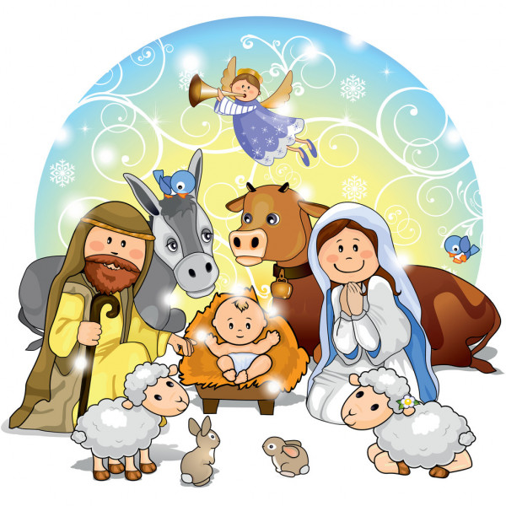
PLANIFICACIÓN CLASES VIRTUALES SEMANA N° 38 FECHA : 14- Diciembre-2020
Colegio Jean Piaget
Mi escuela, un lugar para aprender y crecer en un ambiente saludable

Slide 2
ASIGNATURA /CURSO | Artes Visuales y Tecnología 6° Básico
NOMBRE DEL PROFESOR/A | Alicia Cuellar
EDUCADORA DIFERENCIAL | Ines Cariñe
OBJETIVO DE APRENDIZAJE PRIORIZACIÓN NIVEL 1 | ARTES Crear trabajos de arte y diseños a partir de diferentes desafíos y temas del entorno cultural y artístico, demostrando dominio en el uso de: › materiales de modelado, de reciclaje, naturales, papeles, cartones, pegamentos, lápices, pinturas e imágenes digitales › herramientas para dibujar, pintar, cortar, unir, modelar y tecnológicas (rodillos de grabado, sierra de calar, mirete, cámara de video y proyector multimedia, entre otros) › procedimientos de pintura, grabado, escultura, instalación, técnicas mixtas, arte digital, fotografía, video, murales, entre otros (OA3) TECNOLOGÍA Probar y evaluar la calidad de los trabajos propios o de otros, de forma individual o en equipos, aplicando criterios de funcionamiento, técnicos, medioambientales, estéticos y de seguridad, dialogando sobre sus resultados y aplicando correcciones según corresponda.(OA 4) MÚSICA Escuchar música en forma abundante de diversos contextos y culturas poniendo énfasis en: Tradición escrita (docta), piezas instrumentales y/o vocales de corta duración (por ejemplo, danzas medievales, selección del " Cuaderno de A.M. Bach", selección del ballet "Cascanueces" de P.I. Tchaikowsky); Tradición oral (folclor, música de pueblos originarios), canciones, rondas, bailes y versos rítmicos; Popular (jazz, rock, fusión, etcétera) poniendo énfasis en música infantil (por ejemplo, canciones como "La Elefanta Fresia" y música de películas como "El Libro de la Selva" y "El Rey León"). Escuchar apreciativamente al menos 20 músicas variadas de corta duración al año. (OA3)
INDICADORES DE EVALUACIÓN PARA OA | ARTES › Demuestran dominio en el uso de materiales, herramientas y procedimientos de escultura (modelado, construcción, ensamblaje, otros) en sus trabajos de arte. › Buscan soluciones frente a dificultades al aplicar los diferentes procedimientos técnicos. TECNOLOGÍA › Realizan pruebas, usando criterios estéticos. › Realizan pruebas, usando criterios de seguridad. MÚSICA Manifiestan interés y disposición a escuchar (actitud corporal, no muestran reticencia ante la escucha, comentan con sus compañeros)
CONTENIDO /HABILIDADES | Seleccionar, determinar, crear, usar, aplicar, asumir, utilizar.
OBJETIVO DE LA CLASE | Evaluar confección y dominio de materiales al realizar una escultura
EVALUACIÓN | Ticket de salida

Slide 3
Reglas para una buena clase
Puntualidad
tener materiales solicitados
Ser respetuoso con el profesor y sus compañeros
Mantener micrófono apagado y cámara encendida(solo si el alumno quiere)
Dudas o consultas
Estar atento a la clase online

Slide 4
Inicio Activación Conocimientos Previos
RECORDEMOS
¿Qué decoraciones podemos observar en esta época del año?
¿Qué materiales podemos utilizar para crear una decoración navideña?

Slide 5
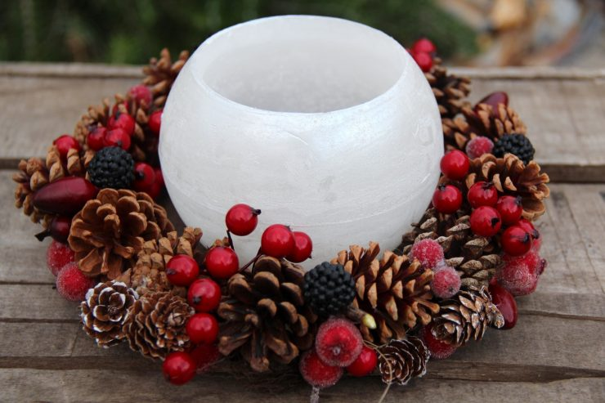
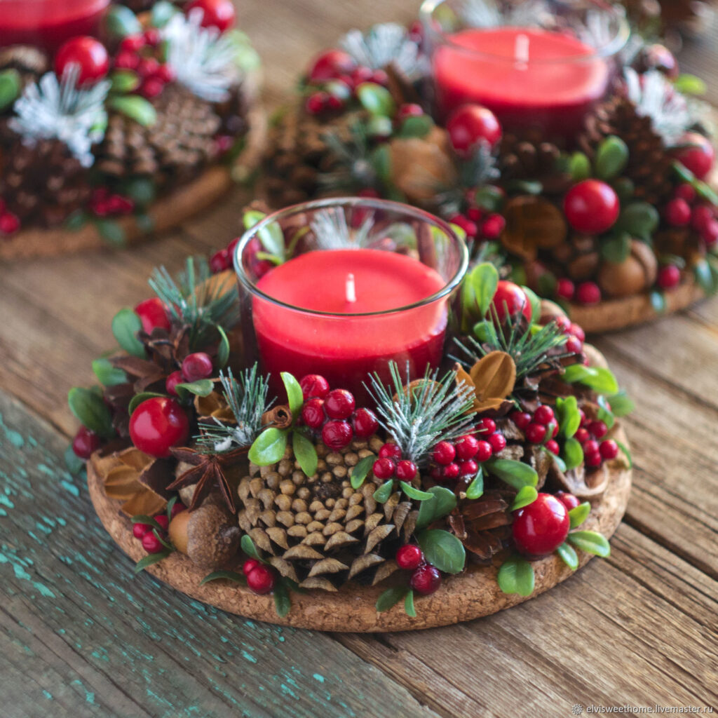
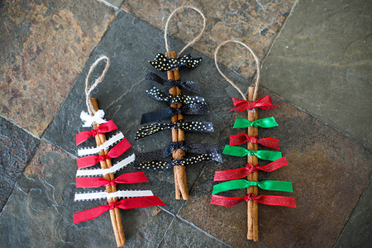
Ejemplo

Slide 6
MANOS A LA OBRA
AHORA QUE YA RECORDAMOS LOS MOVIMIENTOS ARTISTICOS ES MOMENTO DE COMENZAR A CREAR:
1- Mezcla en un pocillo 3 cucharadas de sal y una de pintura.
2- revuelve hasta que toda la sal quede impregnada con la puntura.
3. Repite los mismos pasos con la pintura de color rojo y verde.
4- Con ayuda de un conito de papel comienza a verter la mezcla en el pocillo o vaso.
5- con ayuda de un mondadientes o palo d brocheta te puedes ayudar para realizar el diseño que más te guste
6- Como bien lo sabes, durante el desarrollo de la clase, comenzará a sonar una música en la que deberás estar muy atento a cada pregunta.

Slide 7
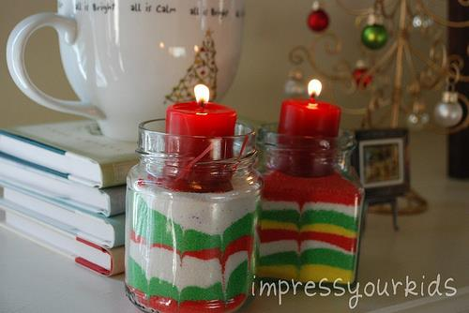
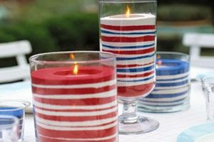
¿Qué vamos a crear?
https://www.youtube.com/watch?v=9ZIIVIDIlpw&t=2294s

Slide 8
TICKET DE SALIDA
ASIGNATURA Artes Visuales, Tecnología y Música
SEMANA 38
CIERRE
Nombre: _______________________________________
¿Qué técnica se debe utilizar para crear arena de color?
2) ¿Qué criterios de seguridad debes tener en cuenta al momento de crear el frasco con arena de color?
3) ¿Qué criterios estéticos consideraste importante para tú decoración?
4) Según la canción ¿De qué manera puedo asociar los contenidos a la canción y como puedo dar solución a la problemática que presenta la canción?
Enviar fotografía de este ticket de salida al:
Correo: Alicia.cuellar@colegio-jeanPiaget.cl

